Slide 1
Spring Webmvc’s System Architecture
Group4
吳崇維 陳熙 林柏劭 王俊翔 蔡昀達
王郁婷 林慶珠 王廷峻 黃柏諭

Slide 2
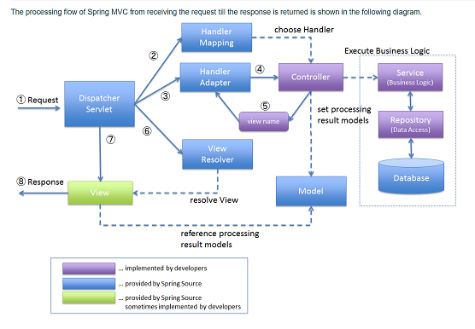

Slide 3
spring mvc
DispatcherServlet
HandlerMapping
HandlerAdapter
ViewResolver

Slide 4
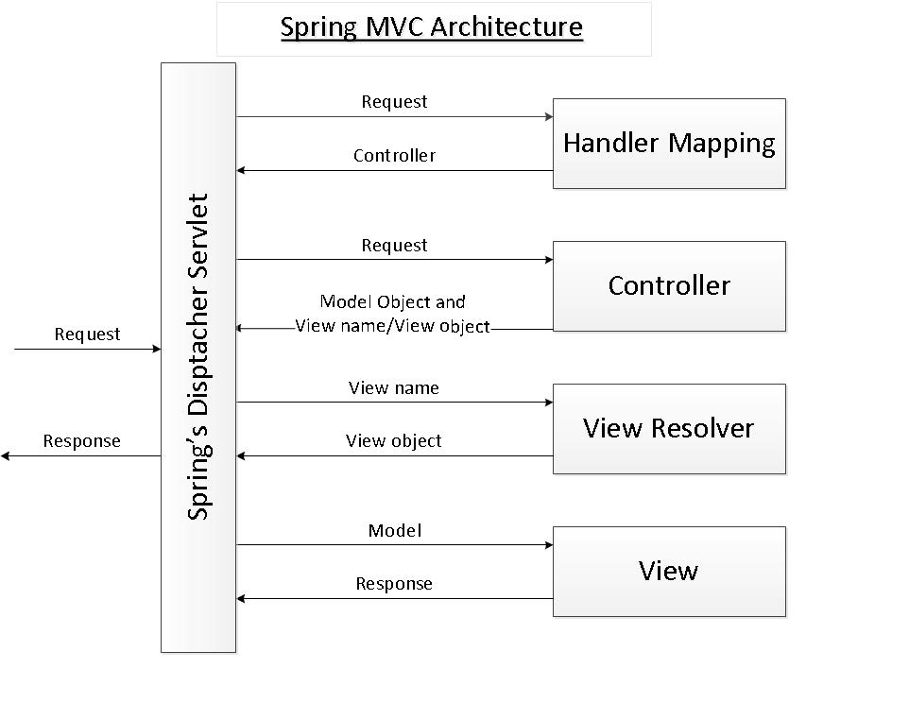
DispatcherServlet
Spring提供的前端控制器，所有的請求都有經過它來統一分發。在DispatcherServlet將請求分發給Spring Controller之前，需要藉助於Spring提供的HandlerMapping定位到具體的 Handler。

Slide 5
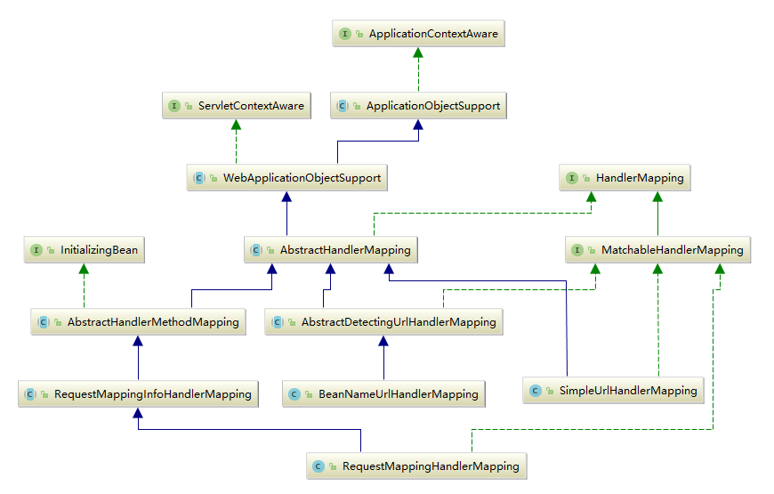
HandlerMapping
當客戶的請求來到時，DispatcherServlet根據一個Handler mapping的實例了解到，如何將請求轉發至對應的Handler，對於Web應用程式來說，通常就是以URL路徑對應至 Handler。

Slide 6
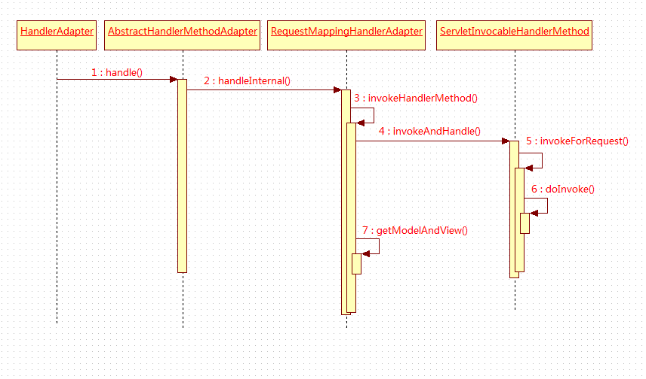
HandlerAdapter
當HandlerMapping獲取了定位請求處理器Handler，DispatcherServlet會將得到的Handler告知HandlerAdapter，HandlerAdapter再根據請求去實際調用處理函數

Slide 7
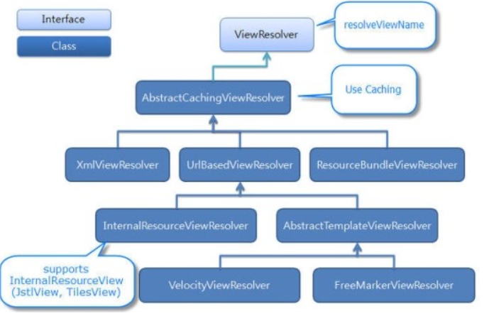
ViewResolver
ViewResolver的主要職責是根據Controller所返回的ModelAndView中的ViewName，為DispatcherServlet返回一個可用的View。

